Slide 1
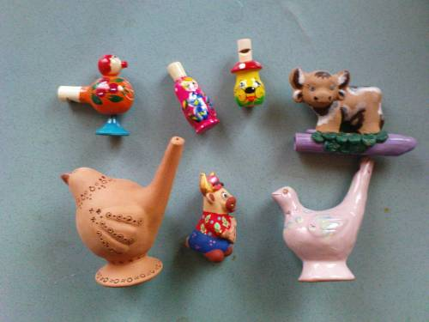
Проект «Народная свистулька»
МАДОУ «Детский сад №3 «Веселый паровозик»
Выполнила: воспитатель Королева Т.Н.

Slide 2
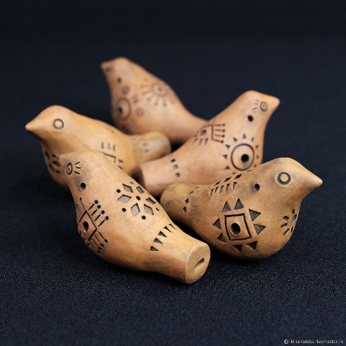
Вид проекта: познавательно-творческий
Продолжительность проекта: краткосрочный (1 неделя)
Участники проекта: воспитанники и родители
Цель проекта: Формирование у детей интереса к народной культуре через знакомство с народными игрушкой свистулькой в процессе включения в художественно-продуктивную деятельность всех участников образовательного процесса.

Slide 3
На народных посиделках
Нам свистулька приглянулась,
Среди прочих инструментов
Интересный инструмент!
Раз нам стало интересно –
За работу взялись дружно!
Быть проекту о свистульке!
Решено в один момент!

Slide 4
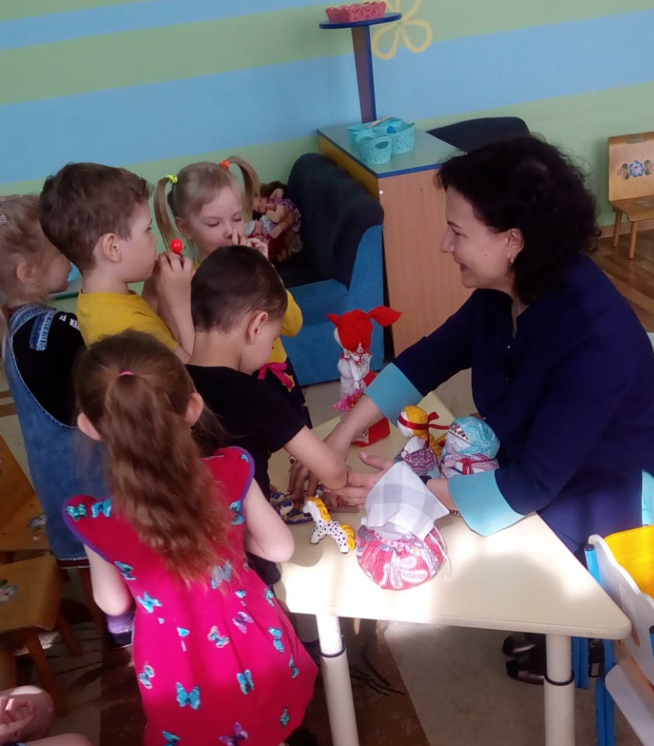
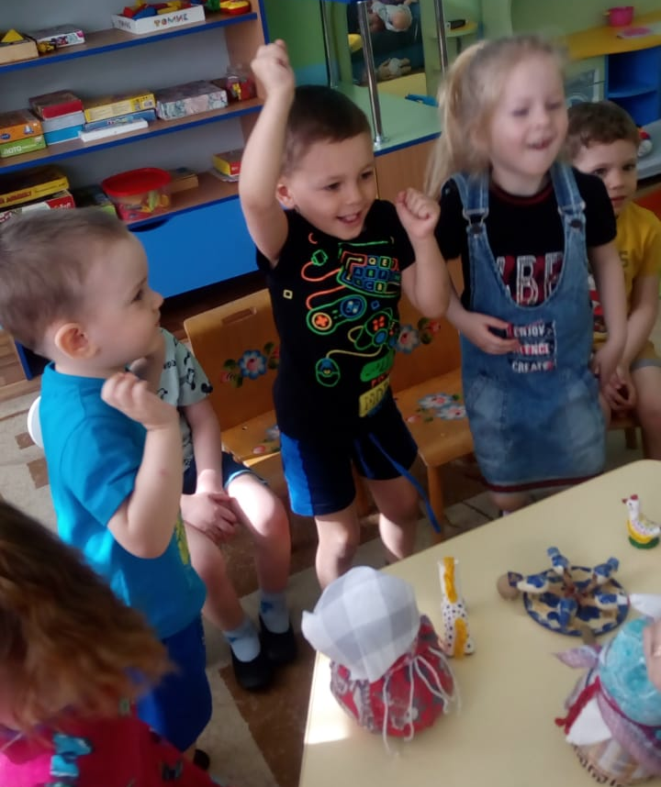
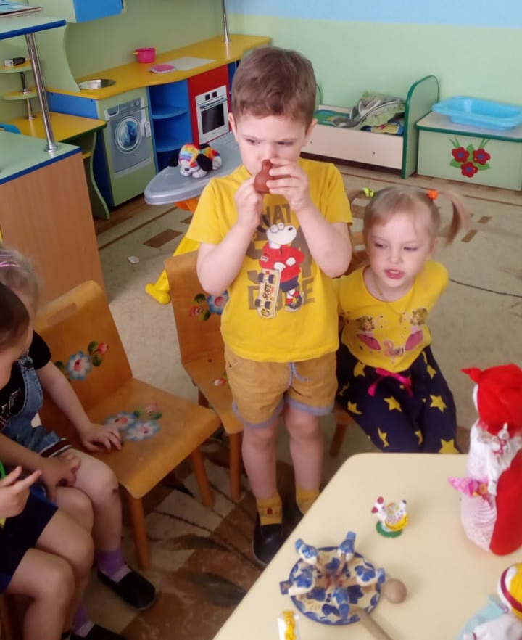
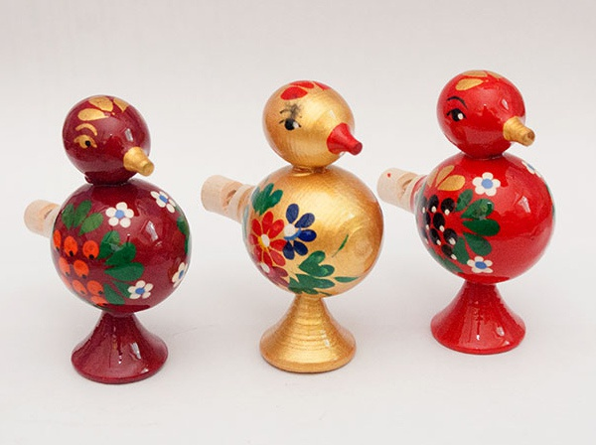

Slide 5
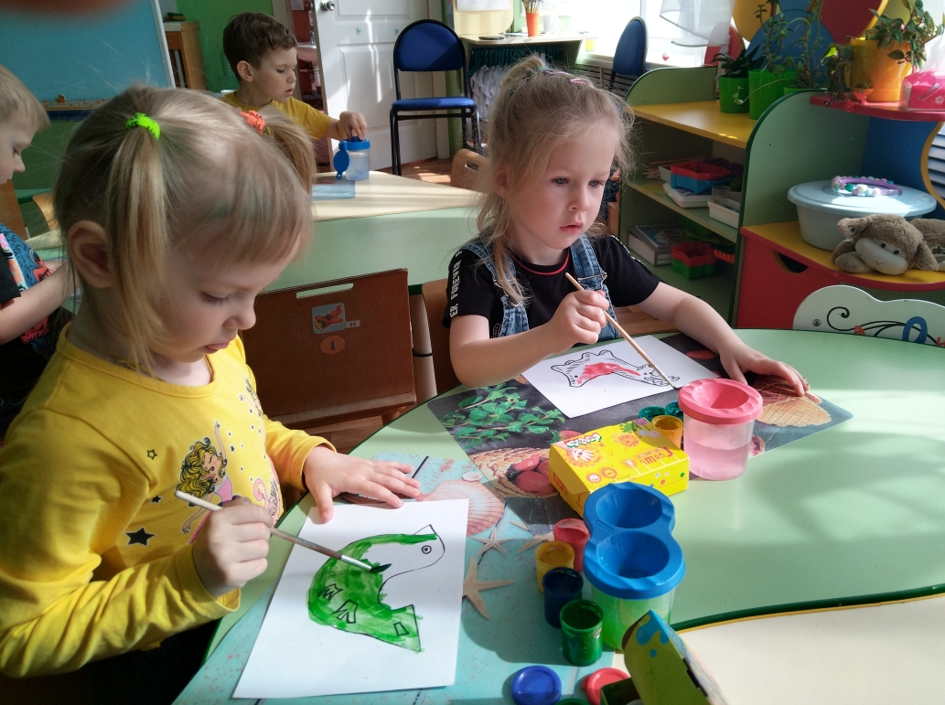
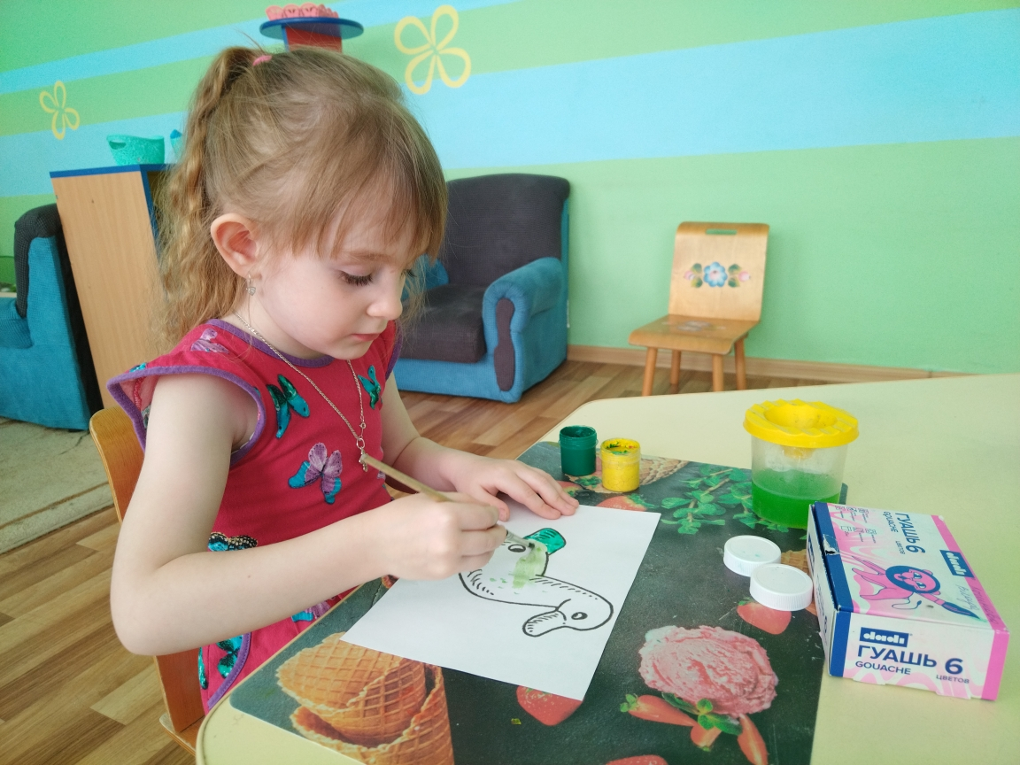
Рисование «Красавица птичка»

Slide 6
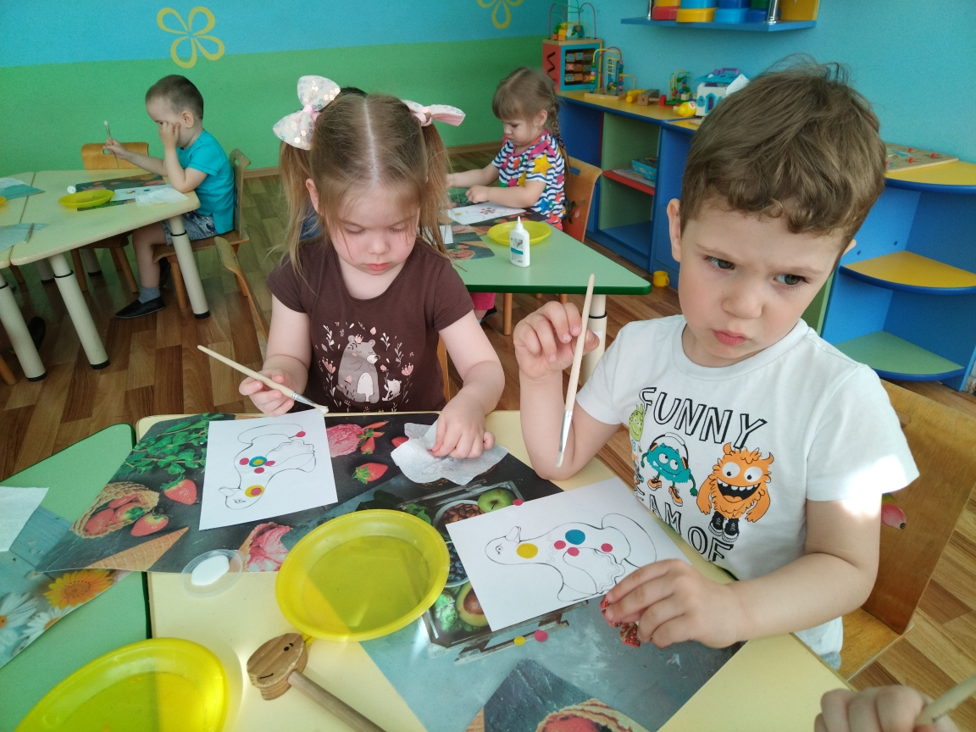
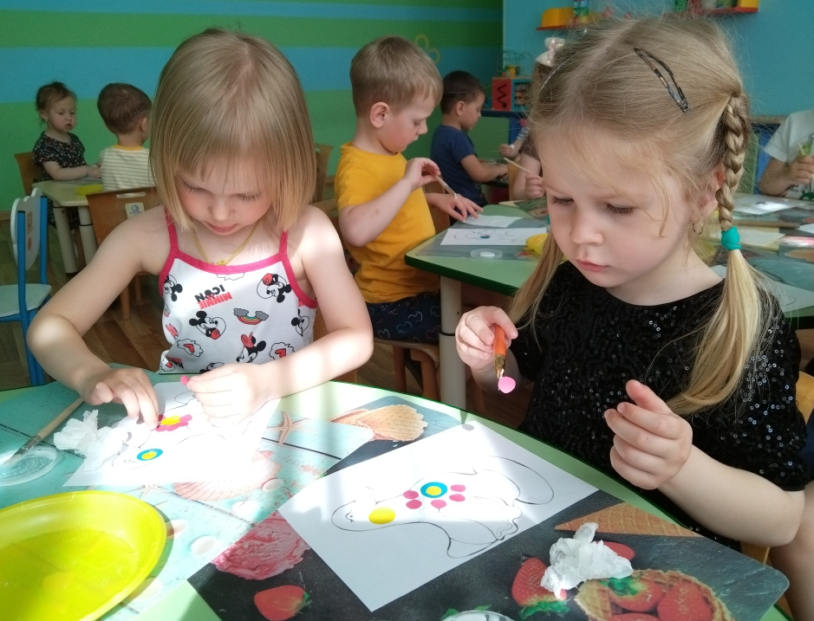
Аппликация «Дымковская свистулька»

Slide 7
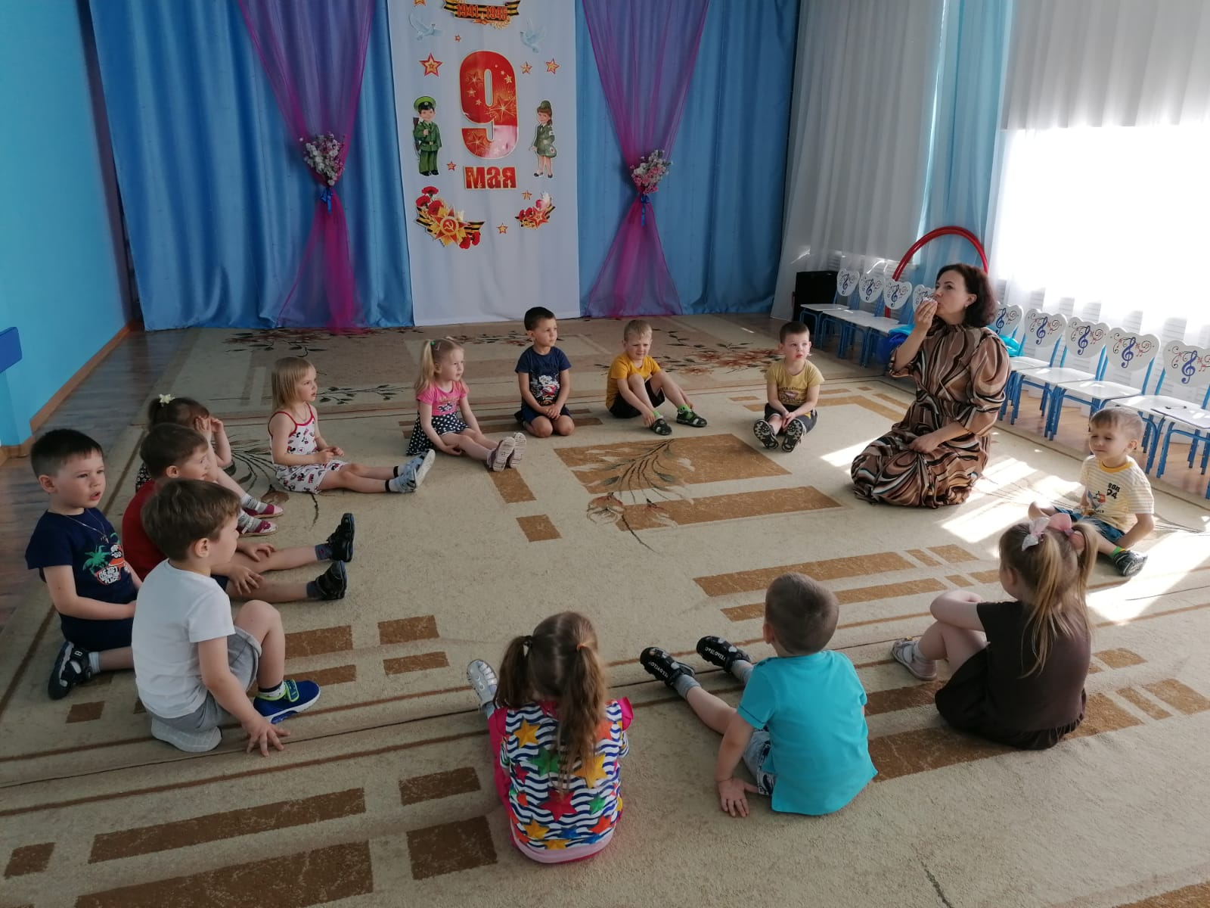
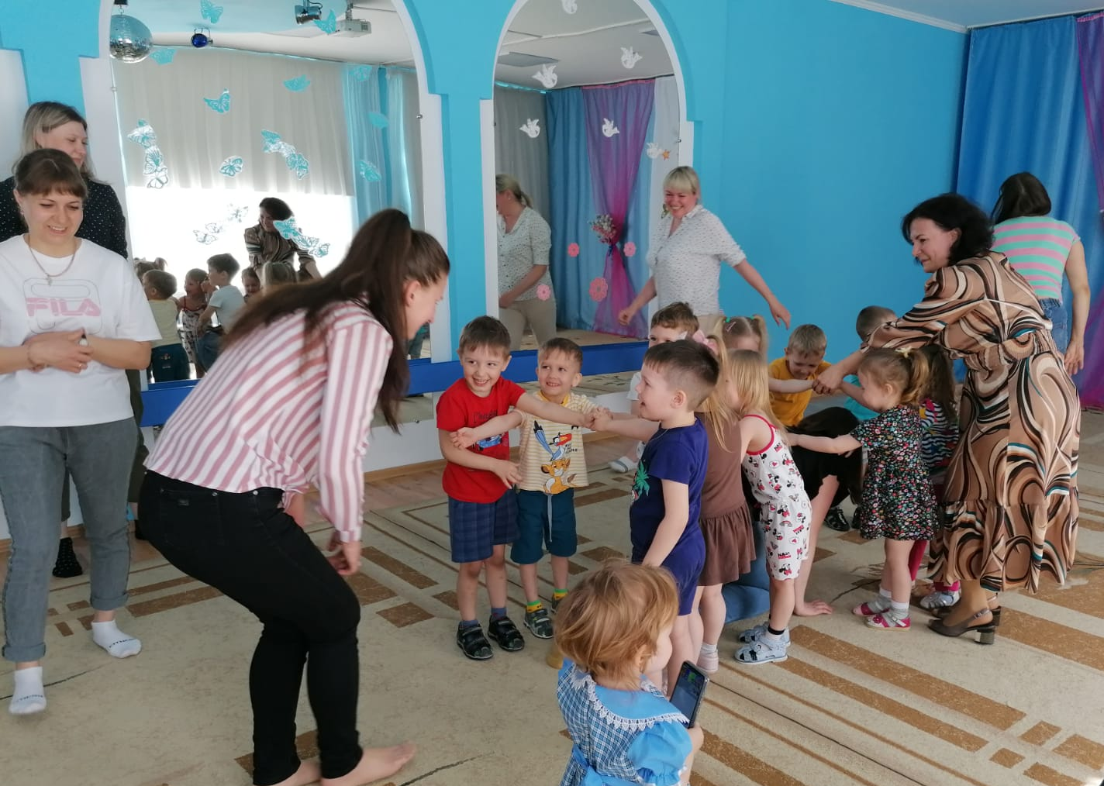
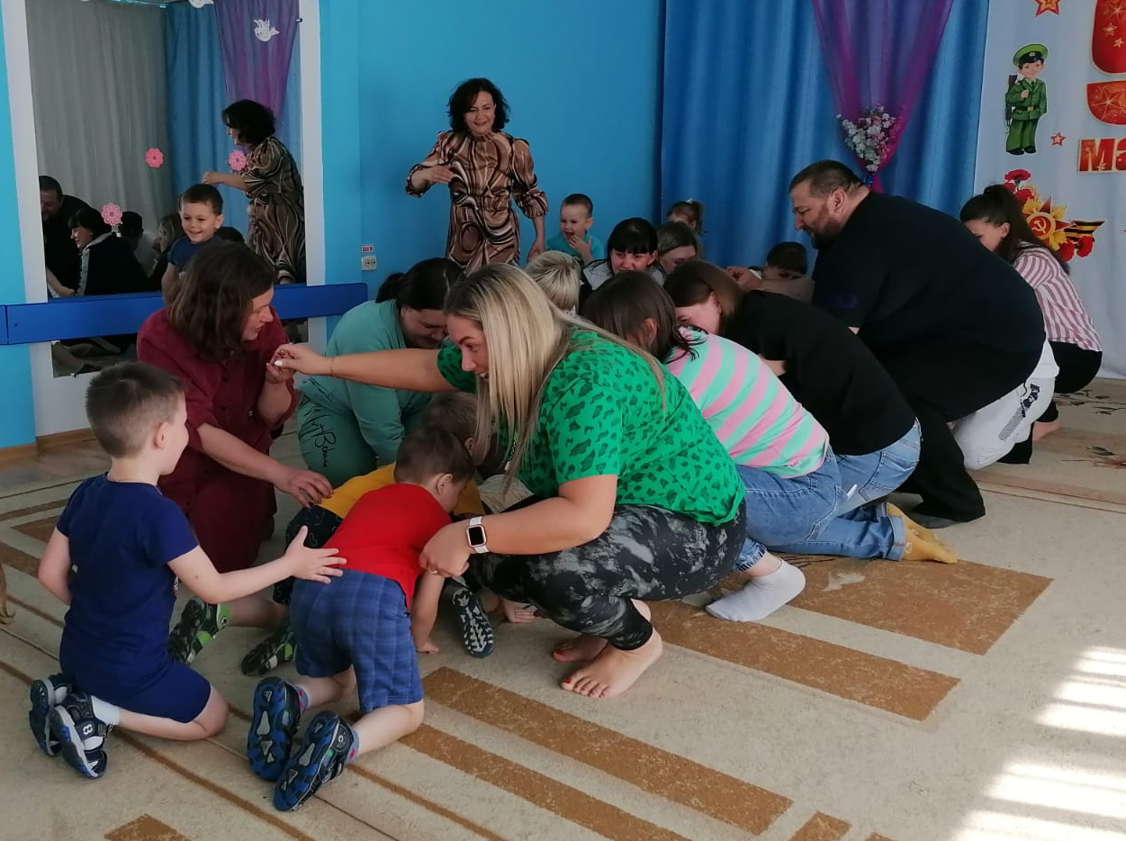
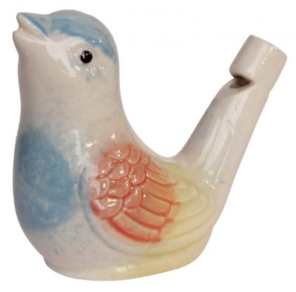
Развлечение «Волшебная свистулька»

Slide 8
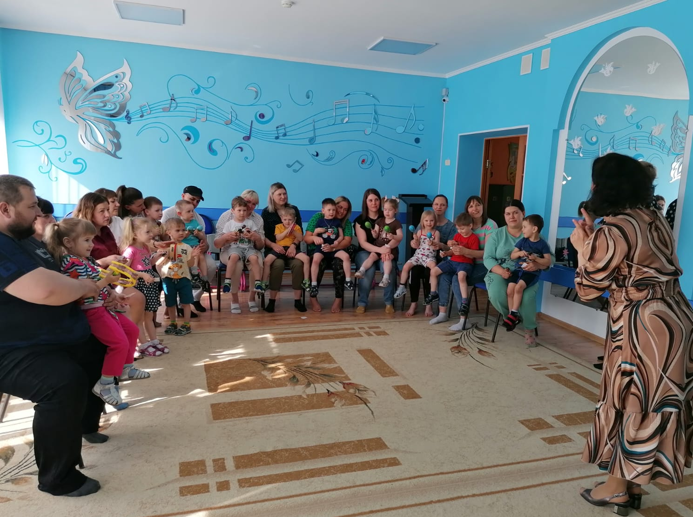
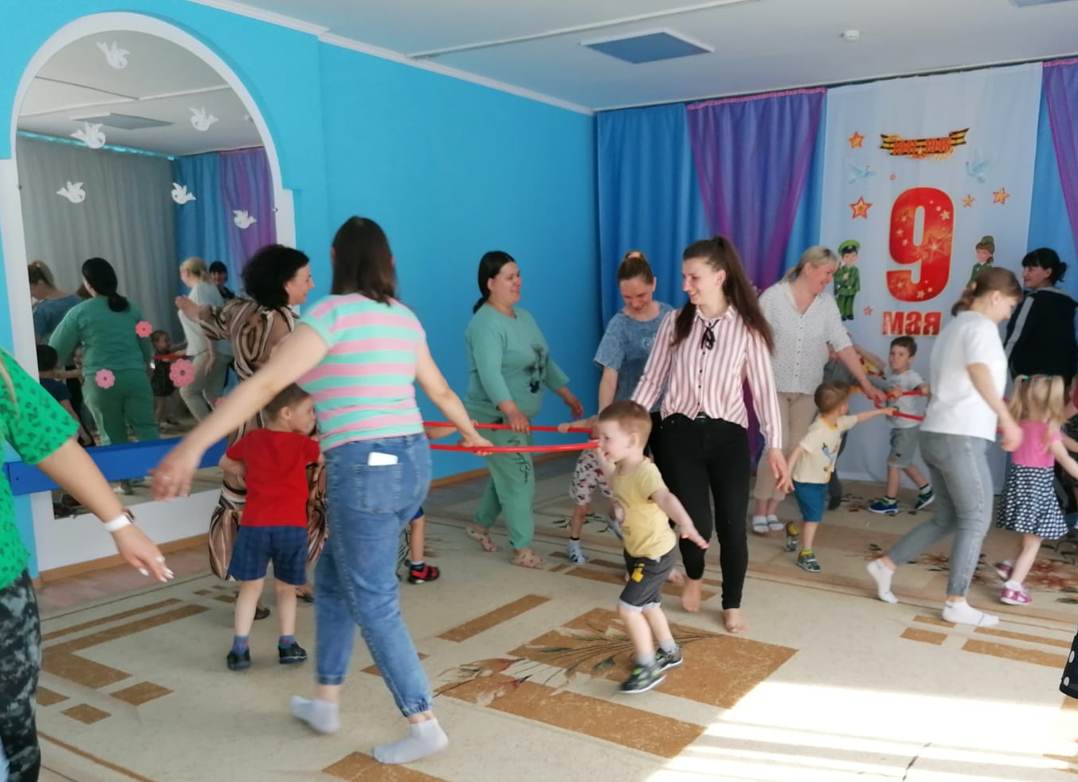
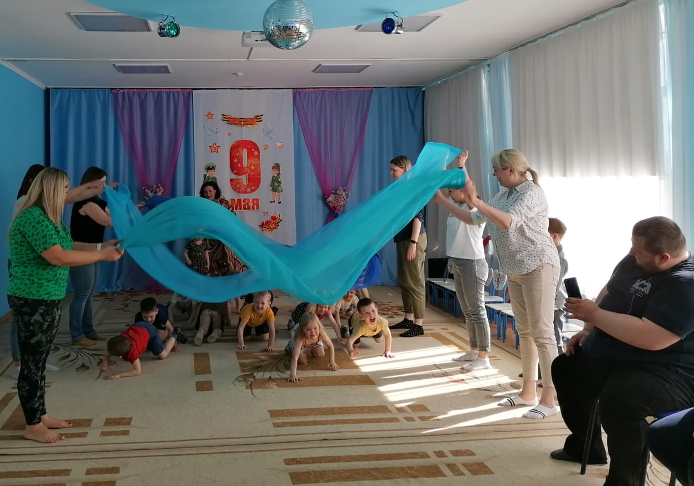

Slide 9
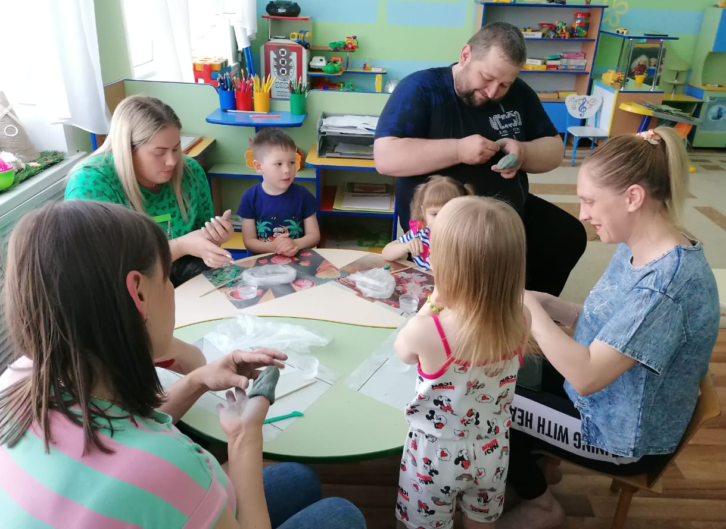
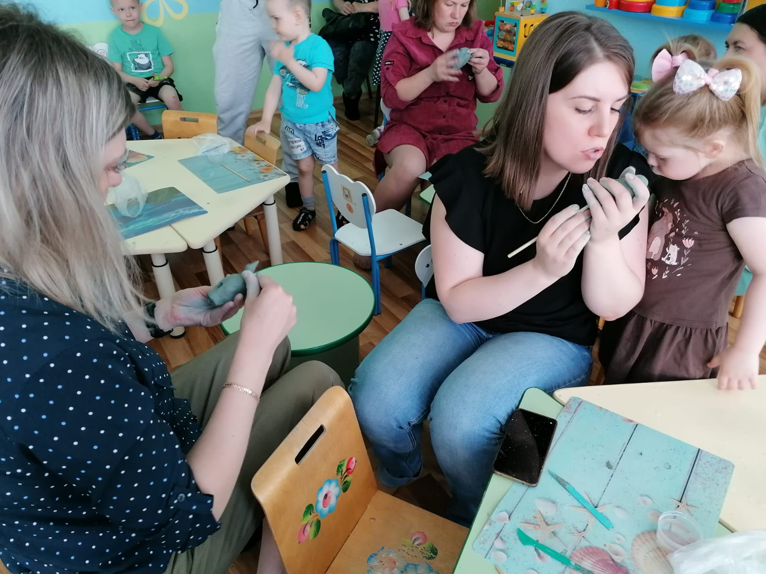
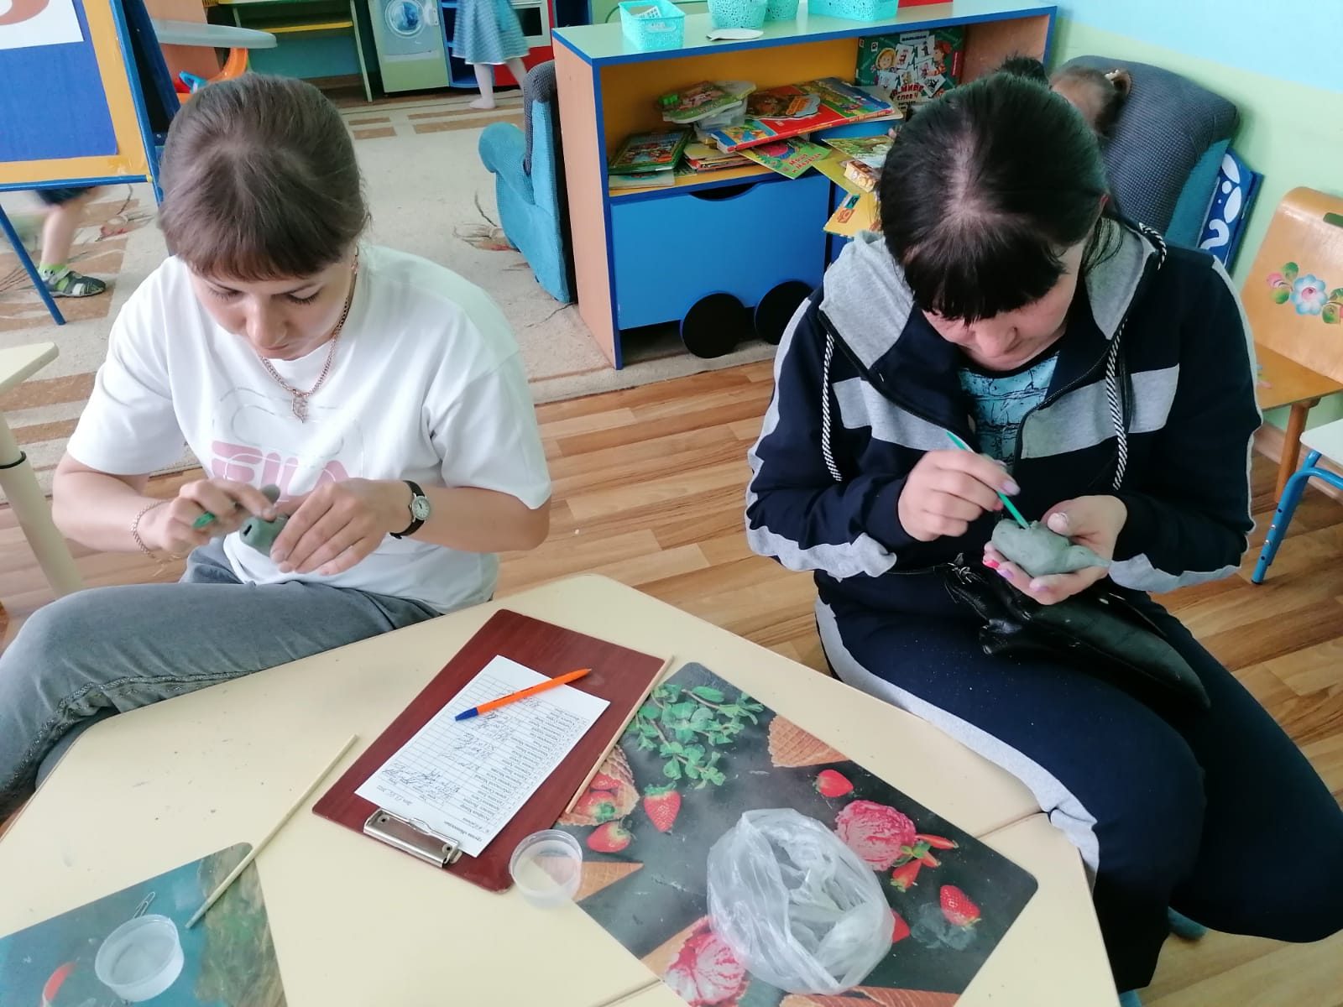
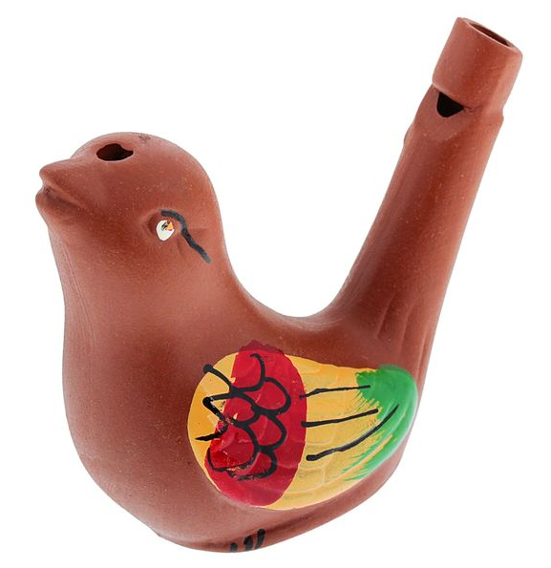
Мастер – класс «Птичка – свистулька из глины»

Slide 10
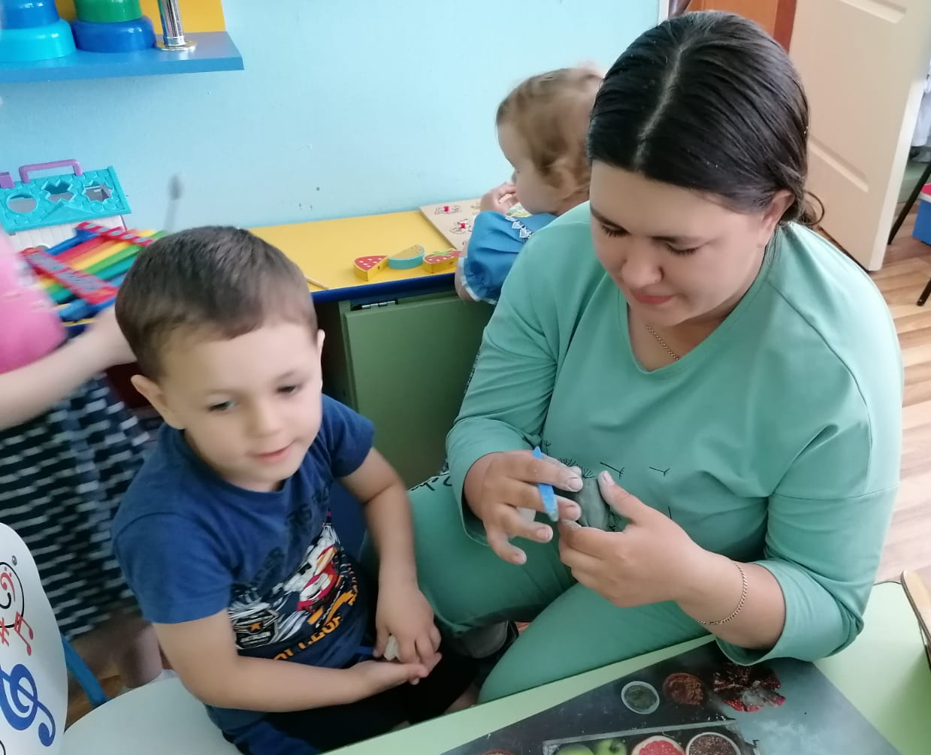
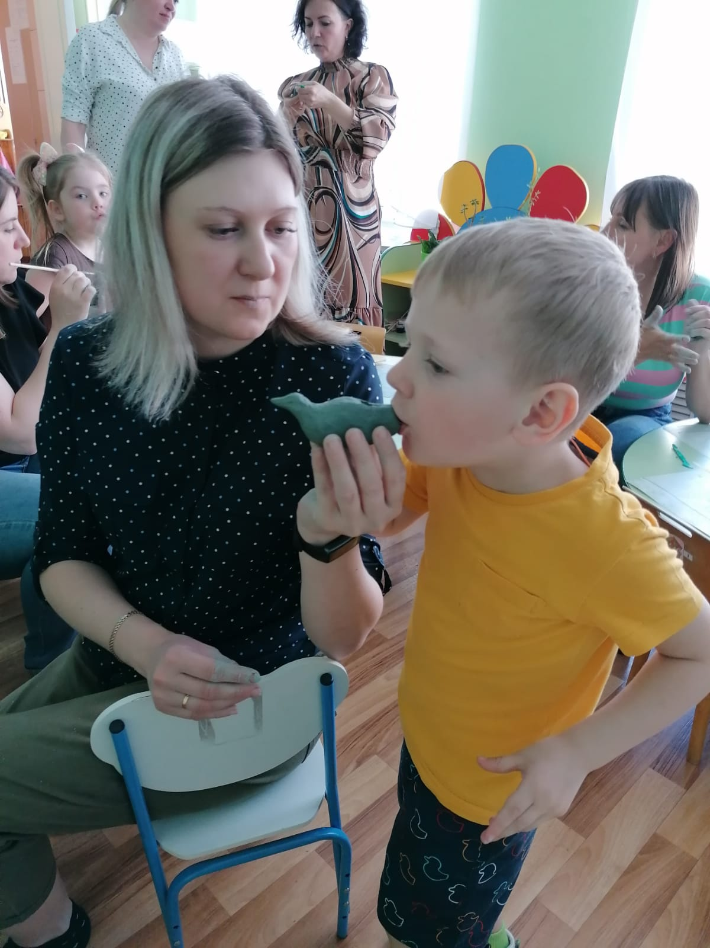
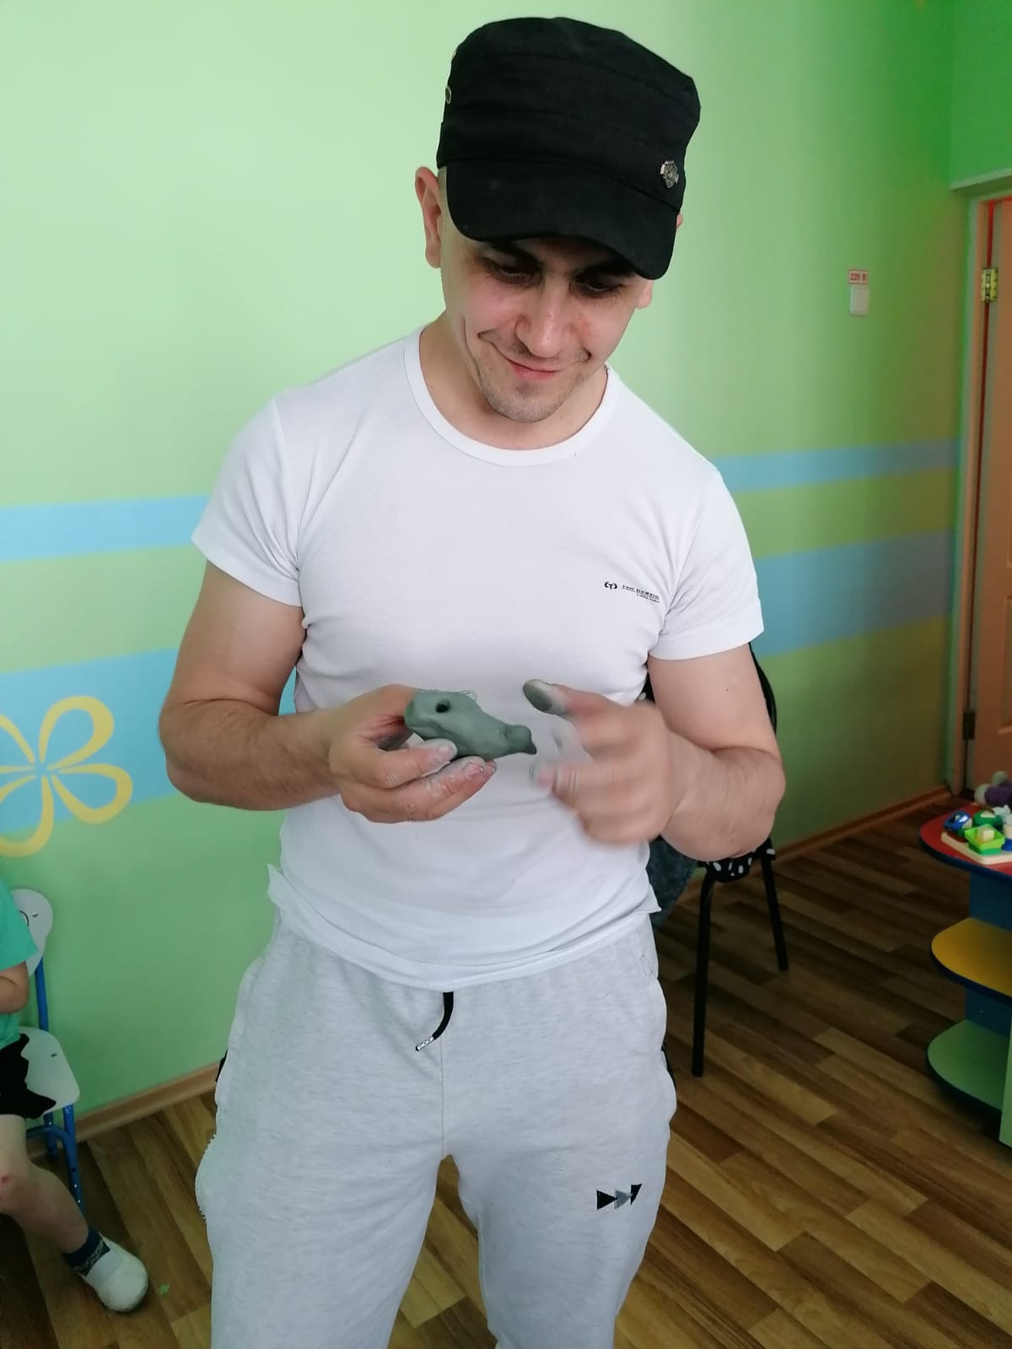
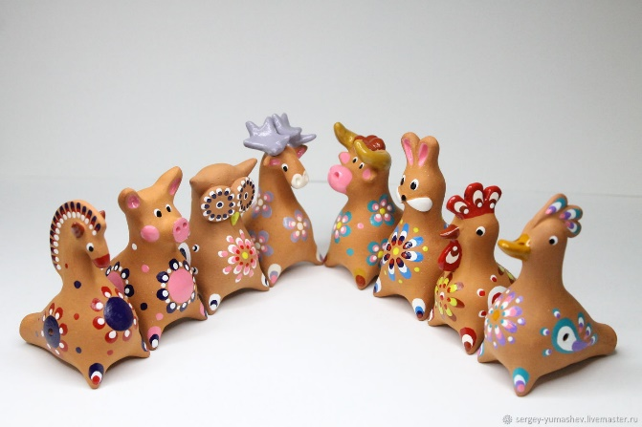

Slide 11
Результаты проекта:
Дети узнали о возникновении народной музыкальной игрушки-свистульки.
У детей сформировались представления о русской народной игрушке.
Ребята познакомились со свойствами материалов для изготовления свистулек.
Дети и родители участвовали в совместных играх, узнали о технологии изготовления свистулек и сами попробовали изготовить их из глины.
В результате реализации проекта у каждого ребенка появилась своя неповторимая птичка – свистулька.

Slide 12
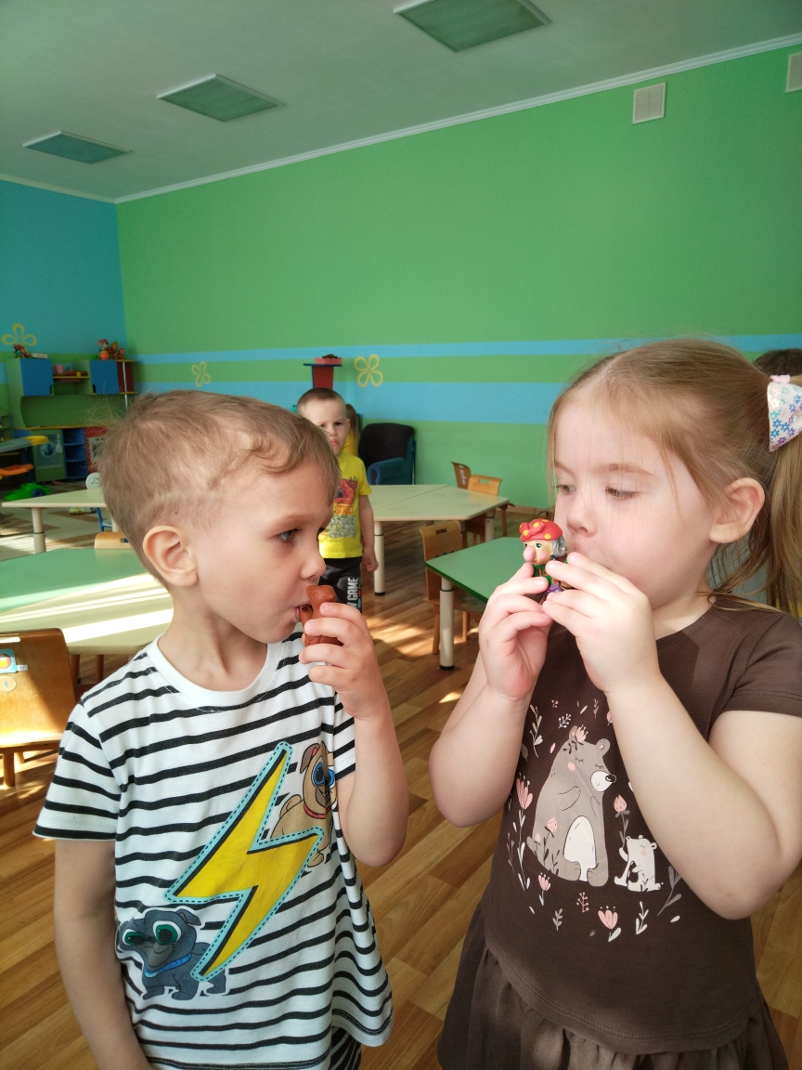
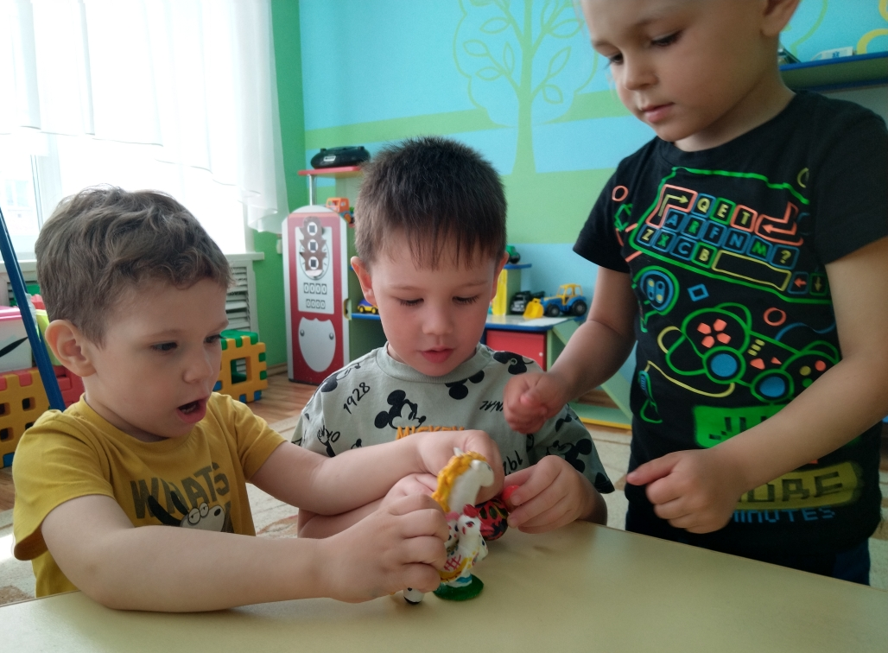
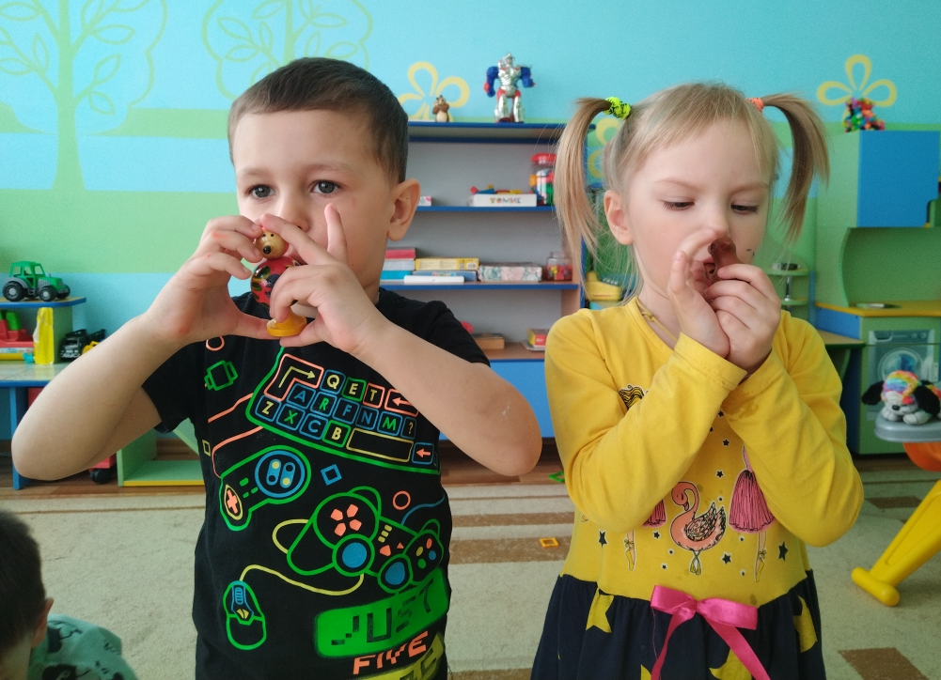

Slide 13
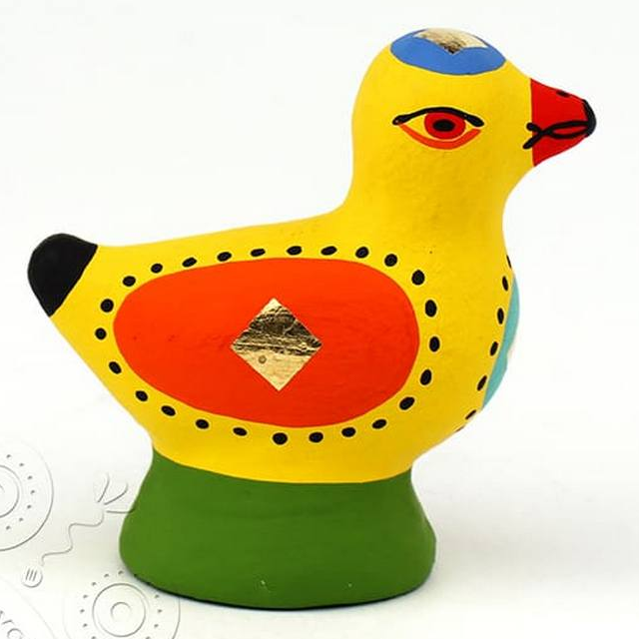
Спасибо за внимание!

